Slide 2




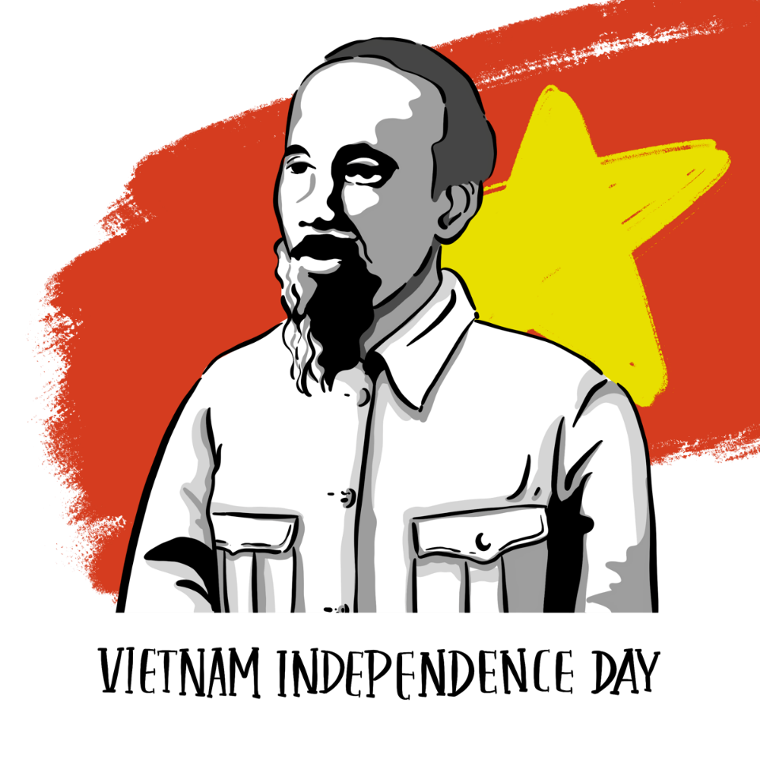

Thứ… ngày… tháng… năm…
Tiếng Việt
Chủ đề: Những người tài trí
BÀI 3 – TIẾT 1,2
SÁNG THÁNG NĂM
TIẾNG VIỆT
Chủ điểm: Những búp măng non
Bài 2 – Tiết 1
Triển lãm thiếu nhi với 5 điều Bác Hồ dạy

Slide 3

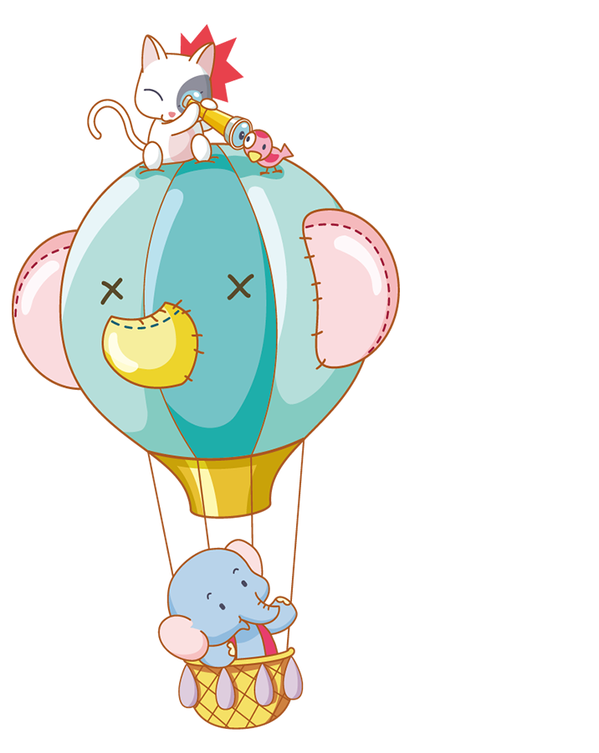

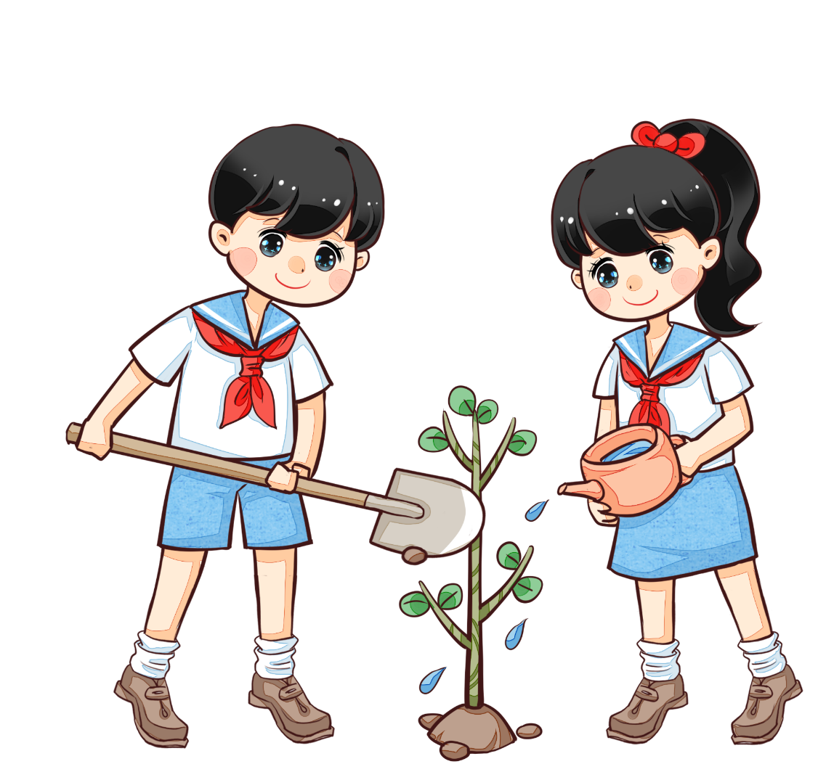

KHỞI ĐỘNG

Slide 4









Đọc mẫu
TAY DÒ
TAI NGHE
MẮT DÕI

Slide 5





LUYỆN ĐỌC TỪ KHÓ
Xanh mướt
Lồng lộng
Mênh mông
Ruộng đồng

Slide 6
LUYỆN ĐỌC MỘT SỐ DÒNG THƠ
Vui sao một sáng tháng Năm
Đường về Việt Bắc lên thăm Bác Hồ
Suối dài xanh mướt nương ngô
Bốn phương lồng lộng thủ đô gió ngàn...

Slide 7
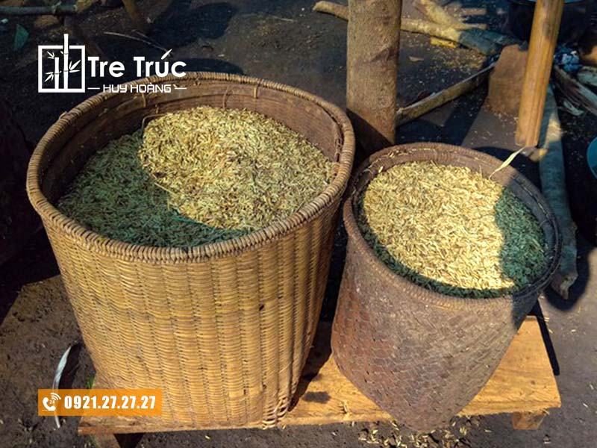
GIẢI NGHĨA TỪ KHÓ
Thủ đô
gió ngàn
Bồ
đồ đựng đan bằng tre, nứa.
chỉ rừng núi Việt Bắc – nơi Bác Hồ và chính phủ làm việc trong kháng chiến chống Pháp.
Khách văn
khách là nhà thơ nhà văn

Slide 8


Cùng tìm hiểu
1. Tìm câu thơ thể hiện cảm xúc của tác giả khi lên thăm Bác Hồ.
- Câu thơ thể hiện cảm xúc của tác giả khi lên thăm Bác Hồ:
Vui sao một sáng tháng Năm
Đường về Việt Bắc lên thăm Bác Hồ

Slide 9

Cùng tìm hiểu
2. Con đường về Việt Bắc hiện lên qua những hình ảnh nào?.
Con đường về Việt Bắc hiện lên qua những hình ảnh: suối dài, nương ngô xanh mướt, bốn phương lồng lộng gió

Slide 10



Ý nghĩa khổ 1
Niềm vui của nhà thơ và khung cảnh quanh nhà sàn của Bác

Slide 11
Cùng tìm hiểu
3. Khổ thơ thứ hai cho chúng ta biết những gì về nơi Bác Hồ ở và làm việc? Qua đó, em hiểu thêm điều gì về Bác?
Khổ thơ thứ hai cho chúng ta biết nơi ở và làm việc của Bác Hồ rất đơn sơ gần gũi với thiên nhiên.
-> Qua đó, em hiểu Bác Hồ là người sống rất giản dị và giàu tình thương

Slide 12
Ý nghĩa khổ 2
Nơi ở và làm việc của Bác Hồ rất đơn sơ nhưng gần gũi và ấm áp

Slide 13
Cùng tìm hiểu
4.Hai dòng thơ cuối bài khẳng định điều gì?
Hai dòng thơ cuối bài khẳng định Bác Hồ là vị lãnh tụ vĩ đại đối với nhân dân Việt Nam

Slide 14




Niềm vui của nhà thơ được lên thăm Bác Hồ ở chiến khu Việt Bắc. Chứng kiến những hành động, cử chỉ ân cần và cuộc sống giản dị của Bác, nhà thơ càng yêu thương, kính trọng Bác nhiều hơn

Slide 15




Ý Nghĩa Bài Thơ
Niềm vui và niềm xúc động, tình yêu thương và lòng kính trọng của nhà thơ đối với Bác

